Slide 1
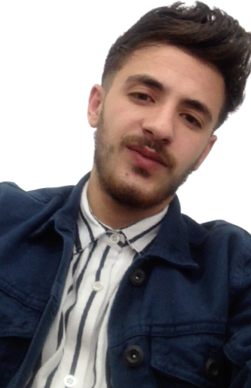








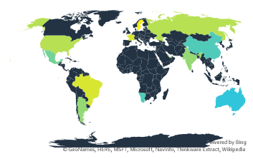
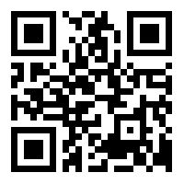
MOHAMED REDA DAGHOUJ
Développeur de pile complète
Base de données
Front-end
E-mail :
redadgh@contoso.com
Skype
Reda.dgh
Site web
newm.com
Téléphone
01 23 45 67 89
LinkedIn
linkedin.com/in/redadgh
Expertise
Backend
Énoncé de mission
7
Années
Utilisez-la pour entrer des informations sur votre expérience.
Vous voulez modifier l’image ? Cliquez avec le bouton droit, sélectionnez remplissage, puis sélectionnez image.
Courte biographie
Logiciel
Dans ce bloc, vous pouvez insérer des informations supplémentaires sur vous-même, votre formation et d’autres informations sur vos compétences qui font de vous le candidat idéal pour ce travail.
Vous voulez ajuster votre image après l’avoir modifiée ? Sélectionnez l’image, puis accédez au ruban format (sous outils image). Cliquez sur la flèche sous rogner, puis sur remplissage. Déplacez votre image pour la placer parfaitement.
Domicilié à New York depuis 2015
Word
Excel
PowerPoint
Visual Studio
PERSONNEL
Formation
Projets distants
Les week-ends, j’aime consacrer du temps à ma famille.
Lorsque j’ai un peu de temps pour moi, j’aime jouer à la Xbox et les livres de science-fiction. Si j’avais un héros, ce serait Shakespeare.
Pour modifier les icônes, suivez les étapes décrites dans formation.
2010
Établissement ABC Do Cliquer avec le bouton droit sur l’icône.
2012
Étudiant chez ABC Choisissez « Changer d’image » dans le menu.
2012
Étudiant chez ABC
Sélectionnez icône dans les options, puis icône.
+5
+50
+100
Aucune

